Slide 1
FaceNet: A Unified Embedding for Face Recognition and Clustering
M2019170
허성실
Notes:
저는 face recognition 과 clustering을 하게 해주는 facenet에 대해 발표를 할건데 그 이전에 facenet 논문을 이해하기위한 기본 배경 지식부터 설명하도록 하겠다.

Slide 2
0
Background

Slide 3
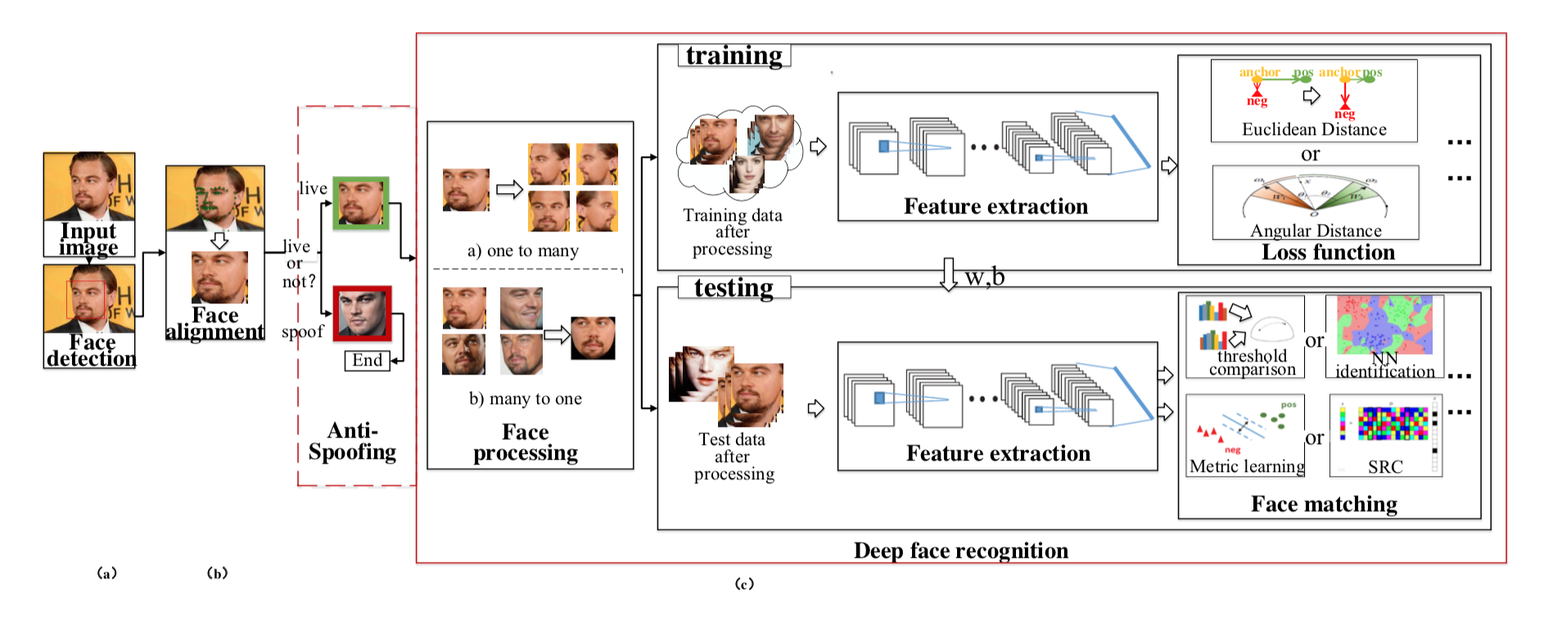
Face Recognition System
Notes:
먼저 얼굴 인식 시스템에 대해 좀 살펴보겠습니다. 얼굴인식이 많이 발전할 수 있었던 이유가 많은 데이터셋이 사용되게 된다. 데이터셋을 보면 얼굴들이 정제되지 않았기 때문에 face processing이라는 과정이 필요합니다. Face detection을 해서 얼굴부분을 찾고 face alignment를 진행하게 됩니다. Face에 눈코입과 같은 랜드마크라는 것을 찾고 얼굴을 crop하고 정면을 바라보도록 합니다. Anti-spoofing은 시스템 상에서 가짜얼굴인지 진짜 얼굴인지를 말하는 것이고 face processing을 하게 된다. a는 data augmentation으로정면얼굴은 여러 뷰의 얼굴로 만들 수도 있고, b와같이 반대로 만들 수도 있다. 노이즈 제거라고 보면 된다. 그 데이터를 가지고 모델에 넣어서 feature extraction을 하게되는데 제가 다룰 부분은 바로 이 face recognition부분이 되겠습니다.

Slide 4
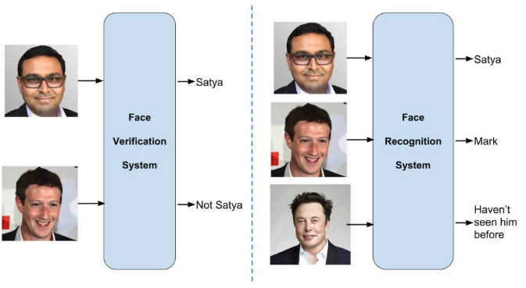
Face Verification & Identification
The Gallery: Target IDs
The Proble: Test ID
Verification: One-to-one
Identification: One-to-many
Face Verification
Face Identification(Recognition)
출처: https://www.learnopencv.com/face-recognition-an-introduction-for-beginners/
Notes:
일반적인 이미지 classification과는 조금 다른 점이 존재한다. Face recognition은 크게 두가지로 카테고리화된다. Face verification과 identification으로. 이들의 차이를 설명해보면, 먼저 Gallery와 proble이라는 것이 있다. 이어떤 회사 사원과 같은 걸로 등록된 얼굴을 gallery라고 하고, 문에 어떤 센서가 있어서 어떤 사람이 출입을 했을 때 보여주게 되는 사진을 proble이라고 한다. Verification은 두 개의 사진이 들어왔을 때 같은지 다른지를 판단하는 binary classification, Identification은 어떤 사람이 왔을 대 ID, class가 무엇이냐를 말한다.
이제 보통은 Classification문제로 접근해서 training db를 학습을 시킨다. Train된 face recognition network가 있겠다. 이걸 우리가 쓰고 싶다. 우리가 가지고 있는 사원들에 fine-tuning시켜야 한다. 그걸 identifcation인지 verification인지 목적을 정해서 fine-tuning시키면 된다.

Slide 5
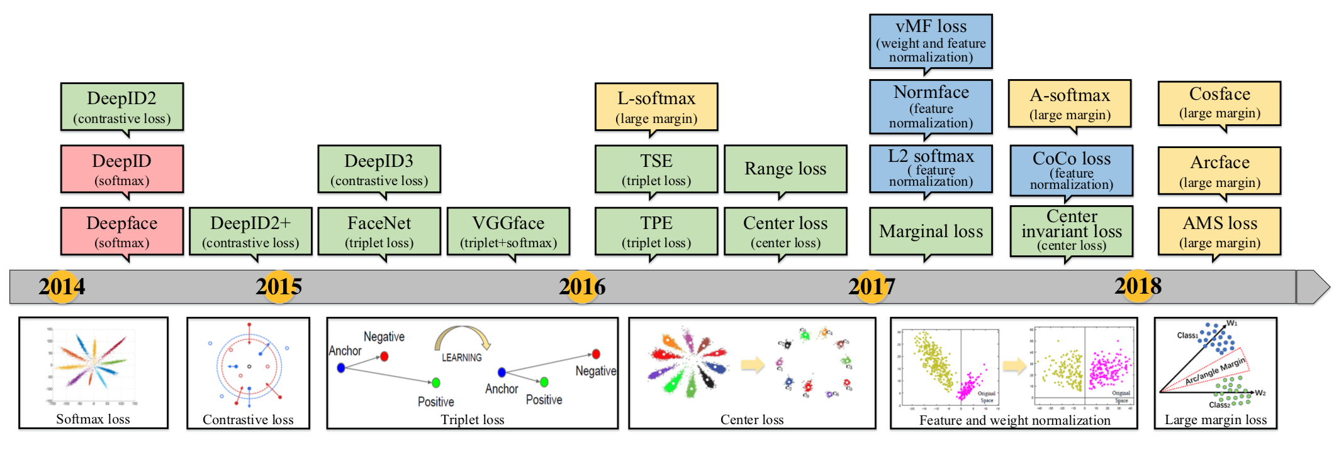
Face Recognition History
Notes:
딥러닝 이후 나온 모델들은 다음과 같습니다. 2016년을 기점으로 saturate됬다. Saturate되기 전에 얼굴 인식 분야에서 주목받았던 모델들에는 deepface, DeepID, facenet정도가 있다. Facenet의 이해를 위해 deepface, DeepID2도 간단히 소개하도록 하겠다.

Slide 6
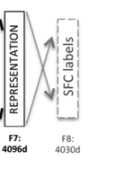
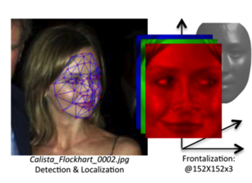
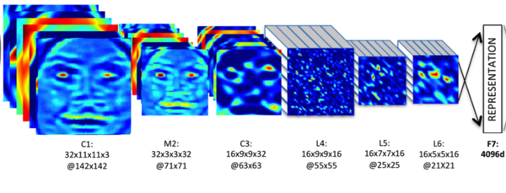
Deepface
i ) Train
classify
Softmax를 이용한
이미지 분류
Detect & align
얼굴 이미지들 간의 variation ↓
frontalized
Represent
Low level feature 추출(c1, M2, C3)
Unshared weight을 이용한 학습(L4 ~L6)
Notes:
Facebook에서 나온 deepface를 보자. 2014년에 나왔다. Alexnet 구조를 조금 변형했다. 먼저 얼굴 detect 후 align과정이다. 간단히 살펴보면, 얼굴 이미지들 간의 variation을 줄이기 위해, 랜드마크를 찾아 이미지를 refine 시킨다. 그 후, 좀더 복잡한 과정을 거쳐 정면으로 만든다고 한다.
Represnet과정에서는 C1,M2,C3레이어에서는 엣지나 텍스쳐와 같은 low level feature를 추출한다. L4~L6에서는 일반 convolution처럼 weight을 sharing하지 않고, 각 픽셀별로 다른 weight을 학습한다. 이는 이미지의 variation이 작기 때문에 다른 눈이면 눈과 관련된 피처, 코면 코와 관련된 피처로 각자 다른 영역에서 다른 weight으로 학습하는 것이 더 좋은 성능을 이끌어낸다고 한다. 또한 이미지를 정면으로 바라보도록하고 다 crop했기 때문에 특정 위치에 눈 또는 코가 위치할 것이기에 이러한 방법이 문제가 되지 않는다고 한다. 이렇게 되면 파라미터가 무진장 많아질텐데 이로 인해 학습시간이 오래걸린다고는 합니다. 그래서 최종적으로 4096차원의 피처를 뽑고 이를 softmax 함수를 이용하여 classify한다. Softmax에서 생긴 Loss를 통해 네트워크를 학습시켜 이 layer를 fine-tuning 한다.

Slide 7
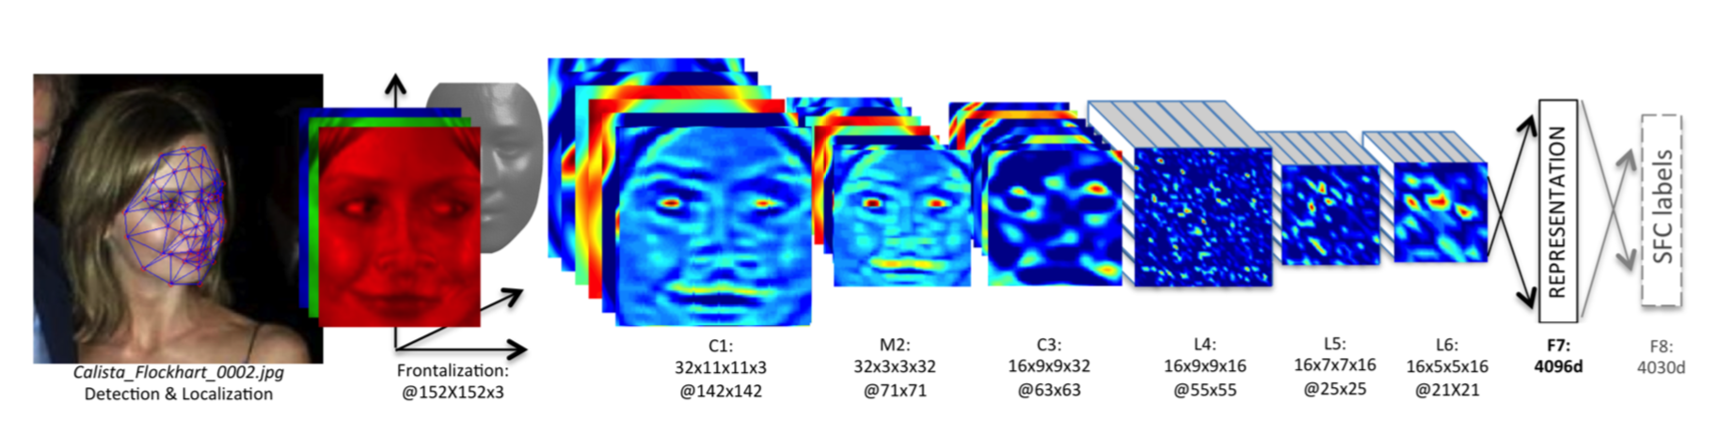
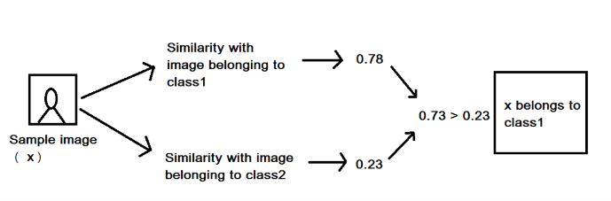
Deepface
ii) Test
Siamese Network
출처: https://medium.com/predict/face-recognition-from-scratch-using-siamese-networks-and-tensorflow-df03e32f8cd0
Notes:
테스트 시에는 이미지를 cnn 네트워크에 넣어 4096 feature를 추출 후, 이를 Siamese network에 넣는다. 네트워크 2개를 지나는 것이다. 이는 weight을 share하는 동일한 네트워크를 두개 사용하여, 각각의 같은 네트워크에 다른 사람을 넣어서 피처간의 거리를 비교해 같은사람인지 다른 사람인지를 판별할 수 있다. 여기서 이건 verification만 가능, recognition은 불가.

Slide 8
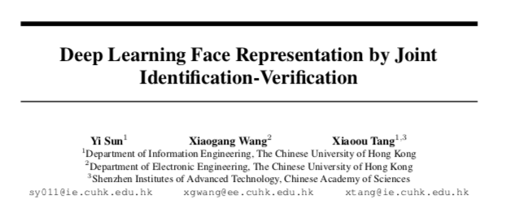
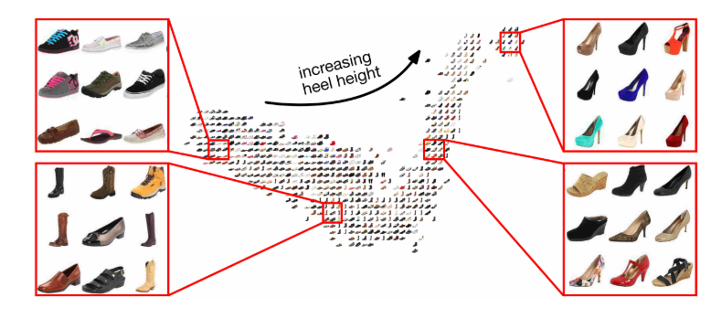
DeepID2
Metric Learning
Notes:
이 다음에 나온 논문이 Nips 2014년에 나왔다. DeepID2부터 identification도 가능하게 된다. 여기서부터 metric learning 이라는 개념을 사용하기 시작하기 때문에 metric learning뭔지 살짝 집고 넘어가면, Mertric learning은 metric, 즉 distance, 거리 또는 similarity, 유사도를 학습하는 방법을 말한다.

Slide 9
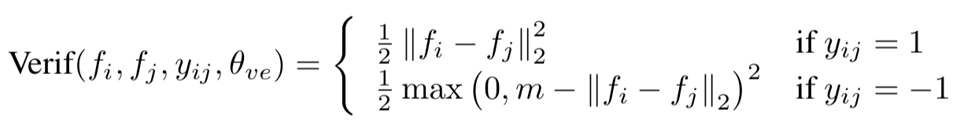
DeepID2
Loss function
Softmax + Verification
Notes:
피처를 뽑는 건 똑같은데 loss function이 원래 softmax만 사용하였는데 softmax에 verification을 함께 사용하게 되었다. 유클리디안 거리를 이용해 두 장이 같은 아이디면 두 distance를 줄이는 쪽으로 학습을 시키고, 두 장이 다른 아이디면 distance를 늘리는 쪽으로 학습시킨다. M이라는 마진을 둬서 m이상이 되도록 한다. 그리고 최종적으로 joint bayeisan이라는 것을 사용하여 fine tuning시키면 성능이 조금 더 좋아진다고 합니다.

Slide 10
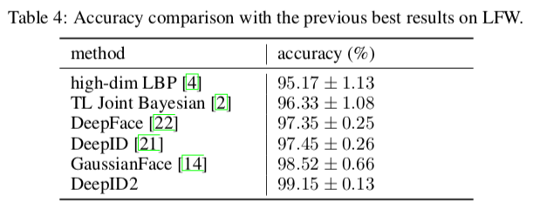
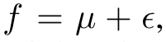
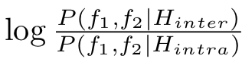
DeepID2
Fine-tune for Verification using Joint Bayesian ( 98.97 -> 99.15%)
결합 베이지안 모델(Joint Bayesian)
얼굴 특징 벡터: 얼굴의 내재적 특성 + 외재적 특성의 합으로 나타난다
μ와 ε은 정규분포를 따른다고 가정.
두 얼굴이 같을 확률 양수, 반대면 음수
Notes:
앙상블로 25개의 네트워크를 사용하고 한번더 verification에 대해 fine-tuning시킨다. Joint Bayesian을 이용하면 99.15%까지 성능이 나왔다고 한다.
임의의 한 얼굴로부터 추출한 특징벡터를 확률변수 f라 할 때, 얼굴의 특징 벡터가 얼굴의 내재적 특성과 외재적 특성의 합으로 나타난다는 가정에서 출발한다.
내재적 특성은 모든 사람들이 공통적으로 가지는 특성이고, 외재적 특성은 사람들을 구분 지을 수 있는 특성을 의미한다고 한다. 임의의 특징 벡터 x는 다음의 식과 같이 외재적 특성 뮤와 내재적 특정 엡실론의 합으로 나타난다고 가정한다. 뮤와 엡실론이 정규분포를 따른다고 가정한다.
최종적으로 얼굴 유사도 측정을 위한 식은 다음과 같다. Hinter은 f1과 f2가 같은 사람의 얼굴이라는 가정이고, Hintra는 f1과 f2가 다른 사람의 얼굴이라는 가정이다. 그렇기 때문에 두 얼굴이 같을 확률이 더 높으면 양수가 되고, 반대인 경우는 음수가 된다.

Slide 11
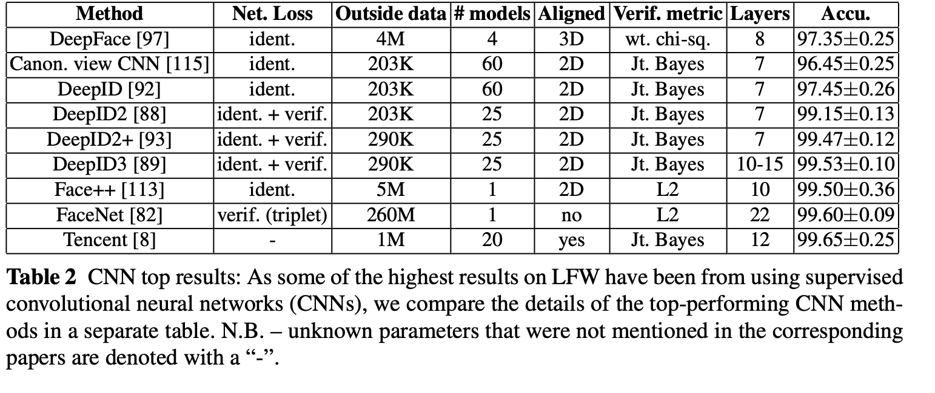
How about Facenet?
Before FaceNet
Training using Identification Loss
( + contrastive Loss)
Fine Tune using Metric Learning
FaceNet
- Training using Metric Learning
vs
Notes:
Training loss를 이용해서 training data를 학습을 시키고 verification할 때는 fine tuning을 시킨다. 데이터 몇장을 사용했는지, 모델은 몇개를 사용했는지, aligned는 전처리를 어떻게 하는지.
Deepid2부터 verification loss를 사용해 거리를 학습하게 된다. 앞서 말한 metric learning이다.
FaceNet은 identification loss가 없고 100프로 verifitcation loss만 사용하여 L2 임베딩시킨다. 마지막으로 나온 피처 백터의 놈이 1이되도록 해주는 것. 그리고 데이터 개수도 260M로 구글이 만든거라 엄청 많다. 복잡한 align 과정이 없고, 모델이 하나며.
Facenet이전 모델들은 주로 Identification loss로 train 하고 deepID2에서 쓴 verification loss를 함께 추가하거나 하고, fine tuning을 통해 metric learning을 사용했다면, facenet은 training할 때 그냥 metric learning을 사용 했다고 보면 되겠다. 이제 본격적으로 facenet논문을 설명하도록 하겠다.

Slide 12
1
Abstract

Slide 13
얼굴 이미지에서 부터 유클리디안 공간으로 매핑하는 것을 학습
-> task(face recognition, verification and clustering) 수행이 쉬워짐
깊은 신경망을 사용하여 직접 임베딩하는 것을 최적화시킴
aligned matching /non-matching 얼굴을 이용한 triplets 사용
정확도 : 99.63% (LFW dataset) & 95.12% (YouTube Faces DB)
Notes:
Verification은 threshold를 정해서 이보다 작으면 같은 사람 크면 다른사람이다. Identificatio은 k-nearest neighborhood를 이용해 가장 가까운 사람이 Id가되고, clustering은 k-means를 통해 군집화시키면 된다.

Slide 14
2
Introduction

Slide 15
Verification
(threshold)
Face Euclidean embedding
(128-D)
Calculate distance
Recognition
(k-NN)
Clustering
(K-means)
Notes:
여기서 사용한 방법은 Image에서 바로 유클리디언 스페이스로 맵핑을 하는 것이다. 같은 사람은 작은 거리, 다른 사람은 큰 거리를 가지도록 학습한다. 그리하여 벡터들간의 거리를 이용해 verification, recognition, clustering을 수행할 수 있다.
Verification은 threshold를 정해서 이보다 작으면 같은 사람 크면 다른사람이다. Recognition 은 k-nearest neighborhood를 이용해 가장 가까운 사람이 Id가되고, clustering은 k-means를 통해 군집화시키면 된다.

Slide 16
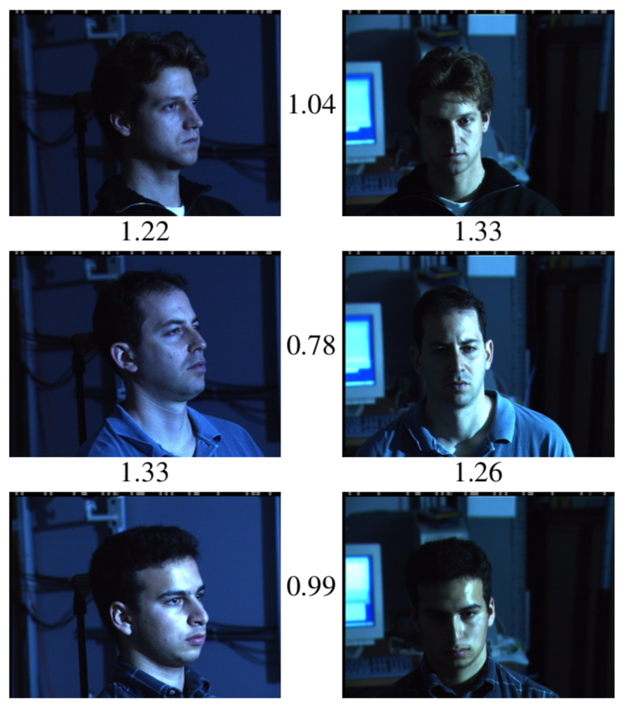
threshold = 1.1
pose와 illumination이 있는 이미지에도 좋은 결과

Slide 17
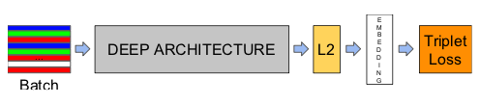
이전 얼굴 인식용 네트워크
중간에 bottleneck layers 를 사용
간접적 & 비효율적
- 그 외 (PCA로 벡터 축소, 2D or 3D alignment, Classification & Verification loss 혼합)
Facenet 얼굴 인식용 네트워크
Tripled-based loss function을 이용하여 직접 128차원 임베딩
Loss는 같은 얼굴은 가깝게, 다른 얼굴은 멀게
Novel online negative exemplar mining strategy 이용
Notes:
간접적. 벡터가 우리가 원하는 특성을 가지고 있다는 보장이 없고, 각 얼굴당 1000차원과 같은 매우 높은 차원을. 사용하기 때문에 비효율적.
Mining strategy 무슨말이냐면 네트워크를 점점 더 어려운 triplet을 사용하도록 한다.
3개의 샘플을 사용한다. Anchor, negative,positive, 미니배치에서 3개의 샘플을 뽑아서 Triplet loss라는 제약조건을 줘서 학습을 시킨다. L2 normalize를 사용해 face embedding을 시켰다.

Slide 18
3
Method

Slide 19
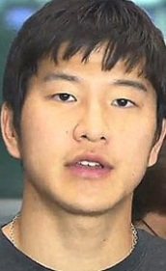
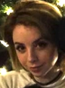
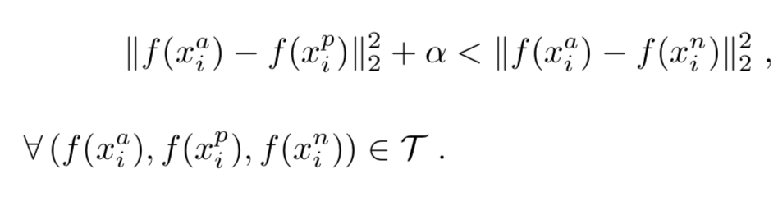
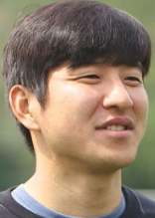
3.1 Triplet Loss
- 같으면 가깝게, 다르면 멀게
멀게
anchor
negative
positive
가깝게
Notes:
Anchor는 기준얼굴, positive는 기준과 같은 인물의 얼굴, negative는 기준과 다른 인물의 얼굴.
알파를 빼고 보면 anchor와 Positive간의 거리보다 anchor와 negative간의 거리가 멀도록 학습하고자 한다. 그러나 anchor, positive, negative 벡터값이 모두 0이되는것을 막고자
알파라는 마진을 두게 된다.
그래서, 우리의 목표는
Anchor와 negative의 거리가 Anchor와 positive의 거리보다 최소한 알파만큼 멀리 있으면 좋겠다이다.
이렇게 3개의 이미지를 동시에 보기 때문에 triplet 손실함수라고 부른다.

Slide 20
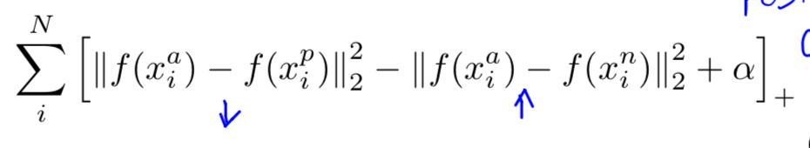
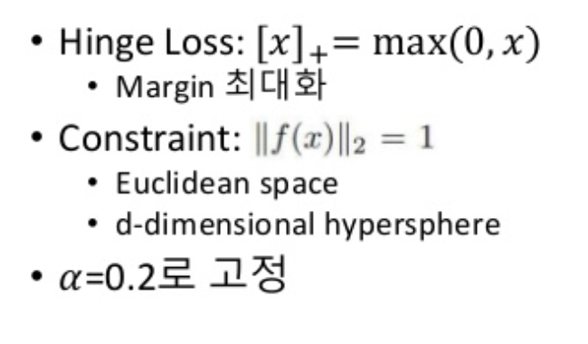
3.1 Triplet Loss
Notes:
이 부분을 0보다 작거나 같게 만들려고 하고, 이를 max함수의 x로 넣어버려서 0보다 작거나 같으면 신경망은 이게 얼마나 음수인지는 신경쓰지 않도록 한다. 앞에 시그마는 모든 triplet에 대한 로스들의 합을 나타낸다.
여기서 triplet 데이터셋을 정의하기 위해서 같은 사람에 대한 쌍이 있어야 하므로 많은 이미지의 데이터셋이 필요하다. 만약 한 명당 한 개의 사진밖에 없다면 시스템을 훈련시킬 수 없다. 물론 이것들을 적용해서 시스템을 훈련시킨 후에는 그것을 얼굴 인식 시스템의 원샷 학습 문제에 적용할 수 있다.
그럼 이러한 triplet 데이터셋을 어떻게 고를까?

Slide 21
3.2 Triplet Loss
triplet을 어떻게 고를까?
Train하는 동안, A,P,N 이 랜덤으로 골라진다면, 위의 조건을 너무 쉽게 만족.
그렇게 되면 학습이 잘 되지 않는다!!!
Train하기 어려운 hard한 triplet을 고르자.
Notes:
A와 p가 같은 사람이고 a와 n이 서로 다른 사람일 때에는 위 식을 만족하기 너무 쉽다. 왜냐하면 무작위로 뽑힌 두개의 사진에서 확률적으로 a,n의 거리가 a,p의 거리 보다 훨씬 클 것이기 때문이다. 따라서 신경망이 학습을 하지 못할 것이다.
또한 두 명의 사람이 각각 10장의 사진을 가진다고 할 때 가능한 triplet의 수는 2x10x9x10 = 1800이나 된다. 대량의 학습데이터에서는 triplet수가 너무 많아지고 이들이 전부 학습에 도움이 되는 건 아니므로 학습에 도움이 되는 triplet을 잘 골라보자.
그러기 위해서는 앵커와 positive간의 거리와 앵커와 negative간의 거리가 서로 유사한 것을 고르는 것이 학습을 잘 할 것이다. 이들이 hard triplet이다.

Slide 22
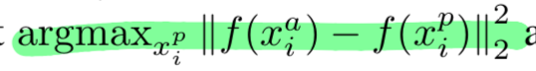
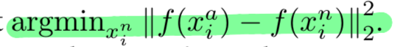
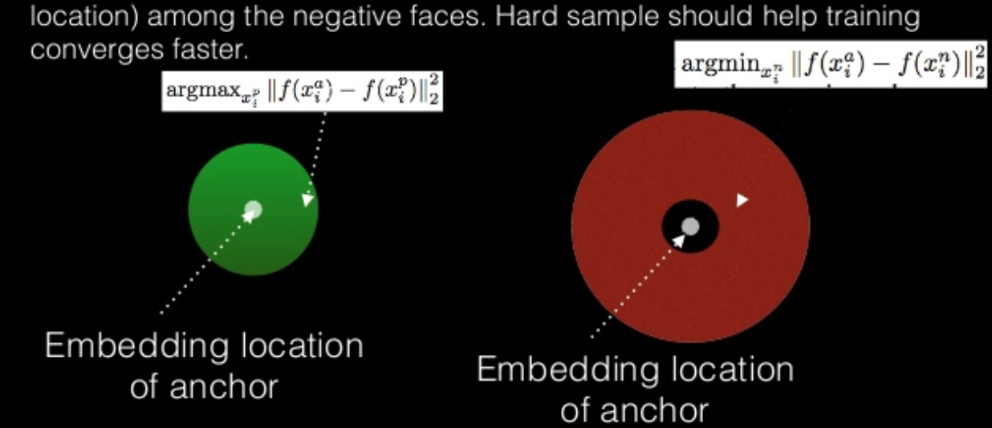
3.2 Triplet Selection
- Hard positive
- Hard negative
Notes:
다시 말하면, 거리가 최대한 먼 앵커와 positive와 거리가 최대한 가까운 앵커와 negative 의 조합이 hard triplet이 될 것이다.
만약 무작위로 triplet을 고르면 너무 많은 triplet이 쉬워서 경사 하강법은 아무 역할도 하지 못할 것이다.
어려운 문제를 풀수록 배우는게 많듯이 가장 멀리 있는 positive와 가장 가까이 있는 negative를 골라보자.
이를 어떻게 고르는지 구체적으로 살펴보자.

Slide 23
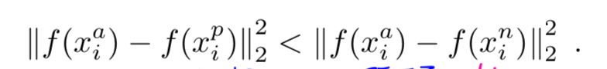
3.2 Triplet Selection
Offline
- neg_distance – pos_distance < margin인 데이터가 hard triplets
but, 매 step마다 모든 데이터를 보는 것은 너무 많다.
Online
Mini batch 당, 한 ID당 40개의 데이터 사용
모든 positive 사용 -> 안정적인 학습, 초반에 약간 빠른 수렴
학습 초반에 Hard-negative를 사용하는 것은 불안정 -> semi-hard 사용

Slide 24
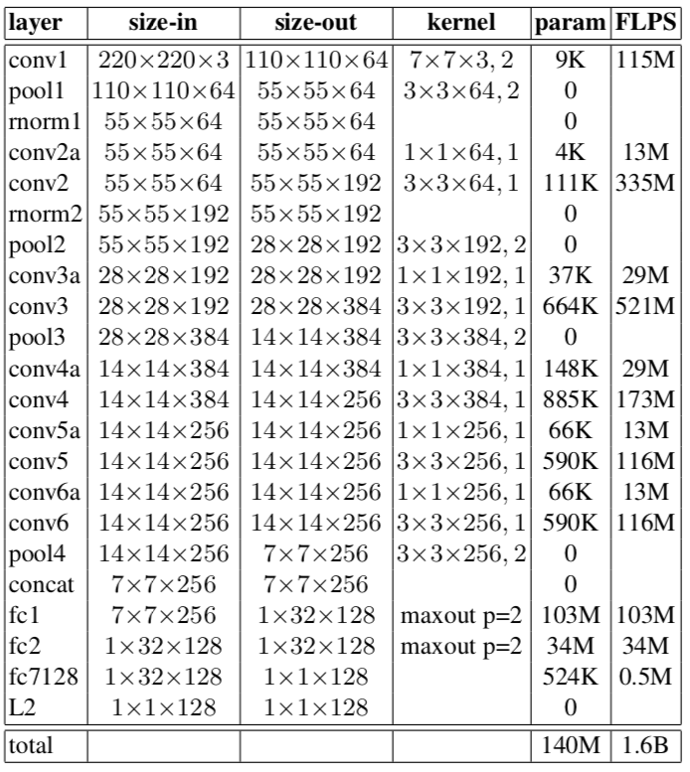
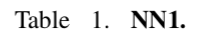
3.3 Method - Models
Category 1
Zeiler&Fergus 기반 모델
1x1 convolution 추가
NN1
Category 2
GoogleNet 기반 모델
NN2 ~ 4의 입력크기: 220x220, 160x160, 96x96
NNS1~4 : 모바일을 위한 작은 모델들
Notes:
현재 더 좋은 모델 resnet이 나왔기 때문에 그 모델을 사용하는 것이 훨씬 성능이 더 좋을듯하므로 위의 두가지 모델에 관한설명은 생략하겠습니다.

Slide 25
4
Datasets and Evaluation

Slide 26
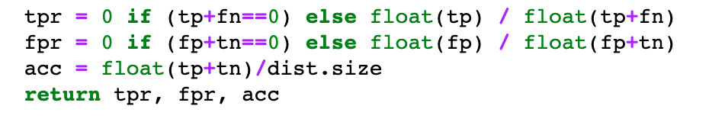
Datasets
- Train datasets : 비공개
- Test datasets : LFW, YouTube Faces Database
Evaluation
- Hold out cross validation 사용
- Validation rate: 같은 사람을 같다고 예측한 비율
- False accept rate: 다른 사람을 같다고 예측한 비율
Notes:
Hold out cross validation을 사용하여 5개의 셋을 준비하였고, 한 셋당 20만 이미지를 배치했다.
그리고 3가지로 정확도를 측정하였는데 하나는 accurac로 전체 중 제대로 검출된 비율, validation rate으로 같은사람 중 실제로 같다고 예측한 비율
False accept rate으로 다른 사람을 같다고 예측한 비율로 측정하였다.

Slide 27
5
Experiments

Slide 28
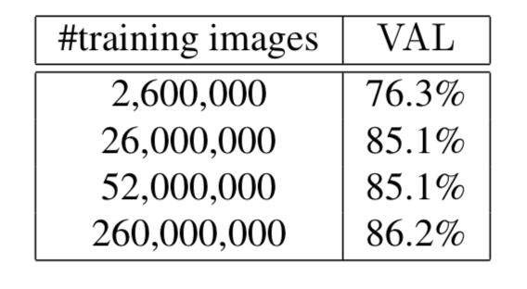
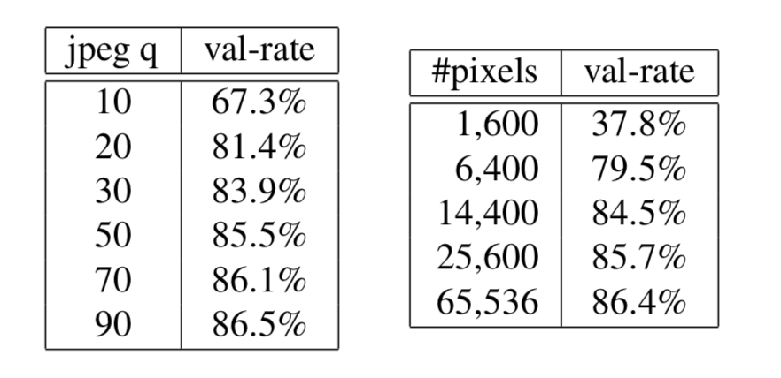
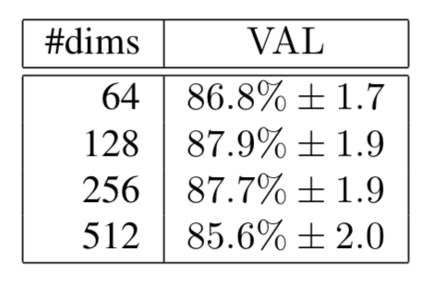
Training data size
Image Quality
Embedding Dimensionality

Slide 29
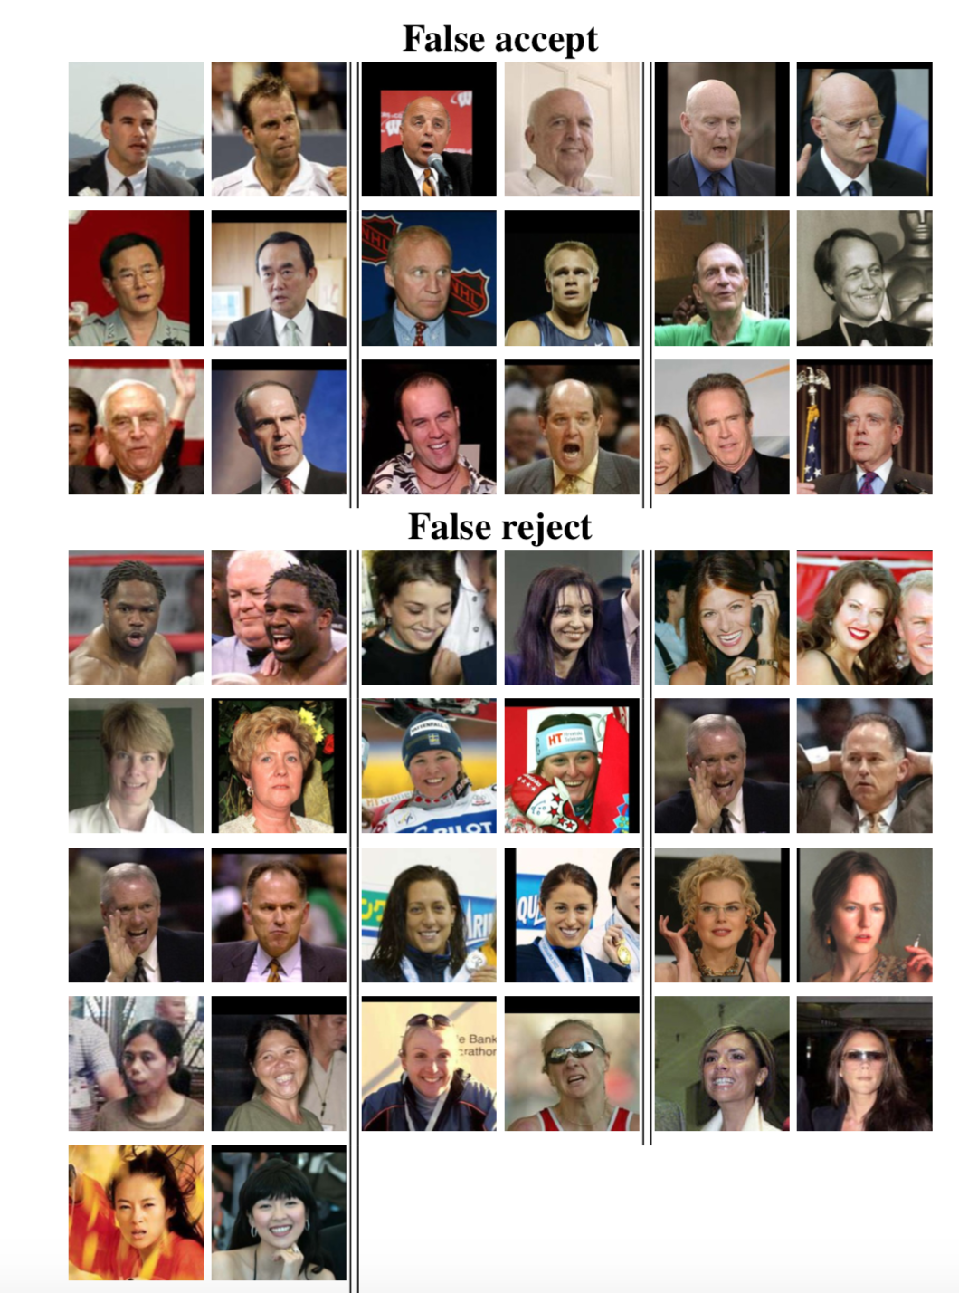
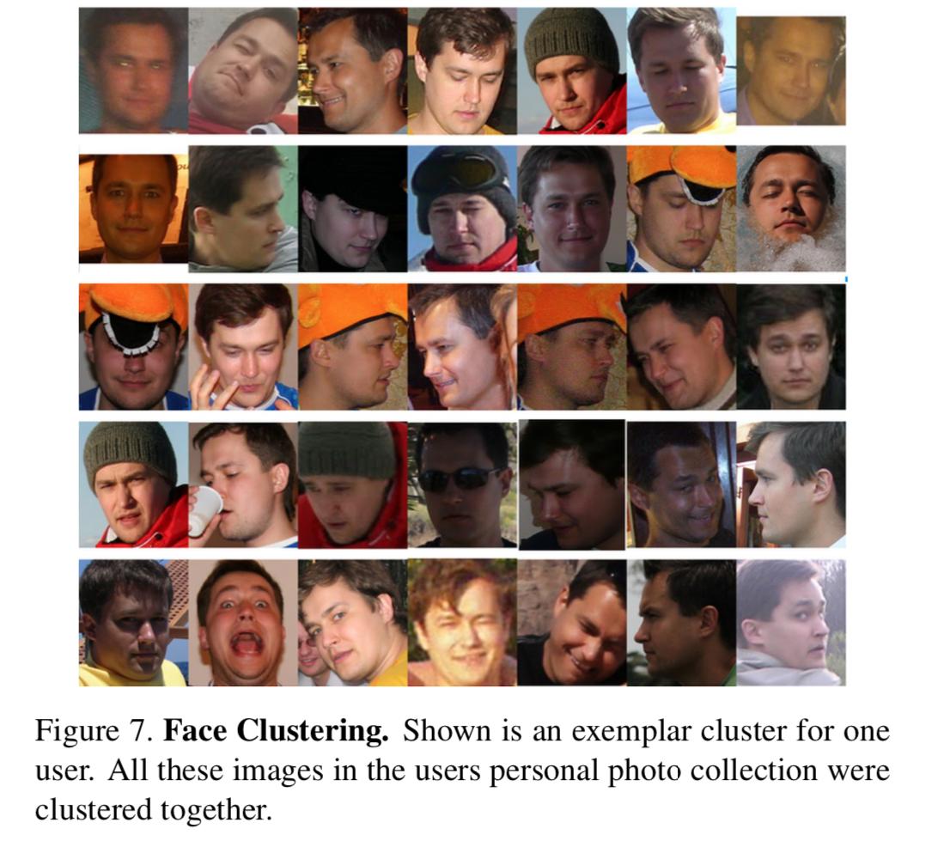
Notes:
False accept 다른 사람을 같다고, false reject 같은 사람을 다르다고.

Slide 30
6
Summary

Slide 31
1. Face verification을 위해 직접 Euclidean space로 embedding 하는 것을 학습
2. 최소한의 alignment만 필요 (tight한 crop과정만 필요)

Slide 32
References
- Wang, Mei, and Weihong Deng. "Deep face recognition: A survey." arXiv preprint arXiv:1804.06655 (2018).
- Schroff, Florian, Dmitry Kalenichenko, and James Philbin. "Facenet: A unified embedding for face recognition and clustering." Proceedings of the IEEE conference on computer vision and pattern recognition. 2015.
Taigman, Yaniv, et al. "Deepface: Closing the gap to human-level performance in face verification." Proceedings of the IEEE conference on computer vision and pattern recognition. 201
Sun, Yi, et al. "Deep learning face representation by joint identification-verification." Advances in neural information processing systems. 2014.

Slide 33
- 감사합니다 -

